Slide 1

PowerPoint Design
EUN
리뷰 기반 호텔 평점 재설정
2조 - 고지현, 정기중, 황지우

Slide 2

CONTENTS
주제 선정
데이터 수집
진행 과정
향후 계획
PowerPoint Design
EUN

Slide 3
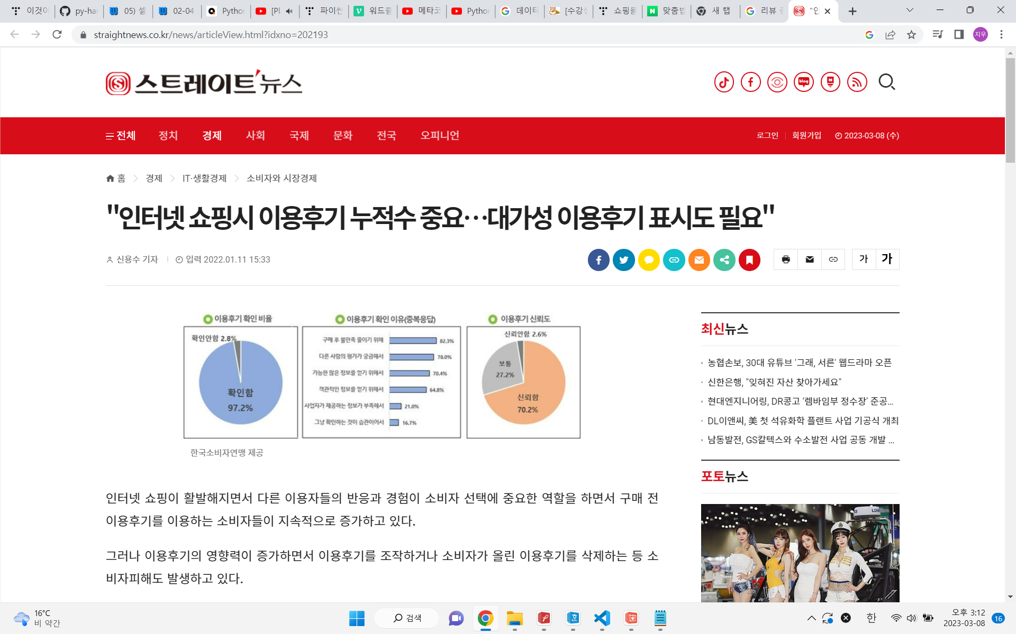
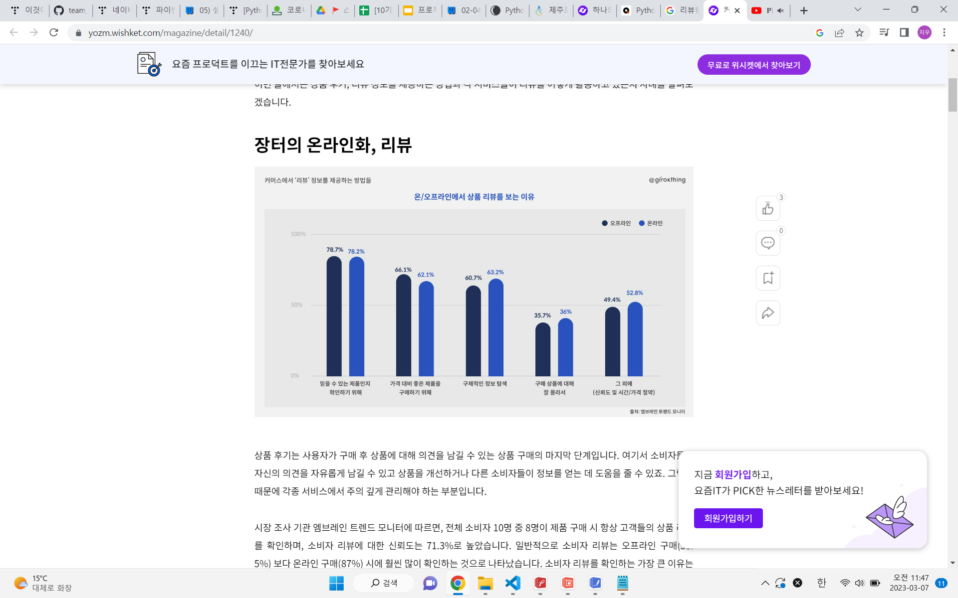
주제 선정 - 리뷰
우리가 리뷰를 보는 이유는?
PowerPoint Design
EUN

Slide 4
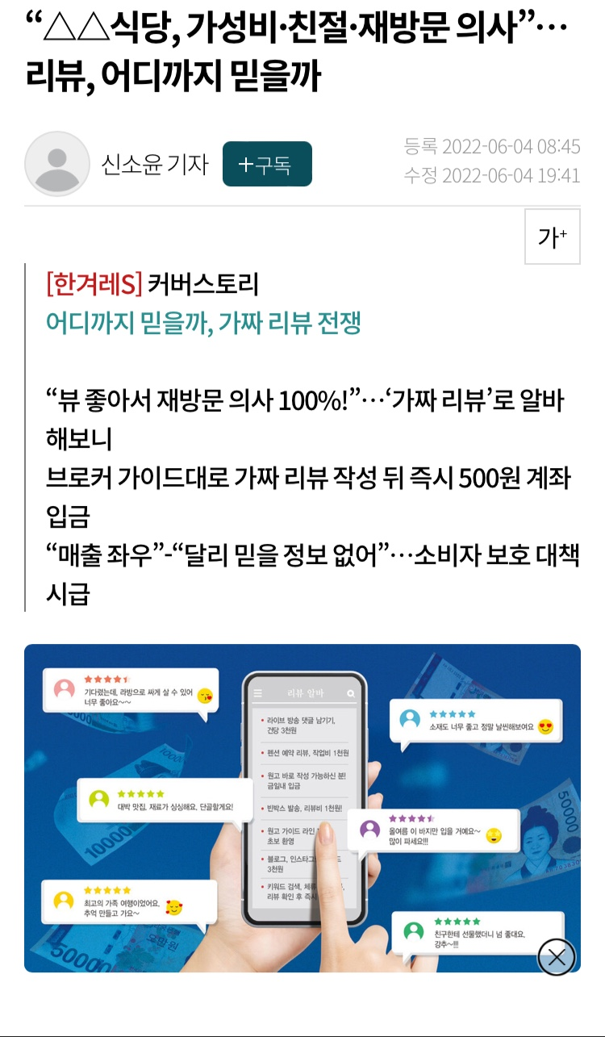
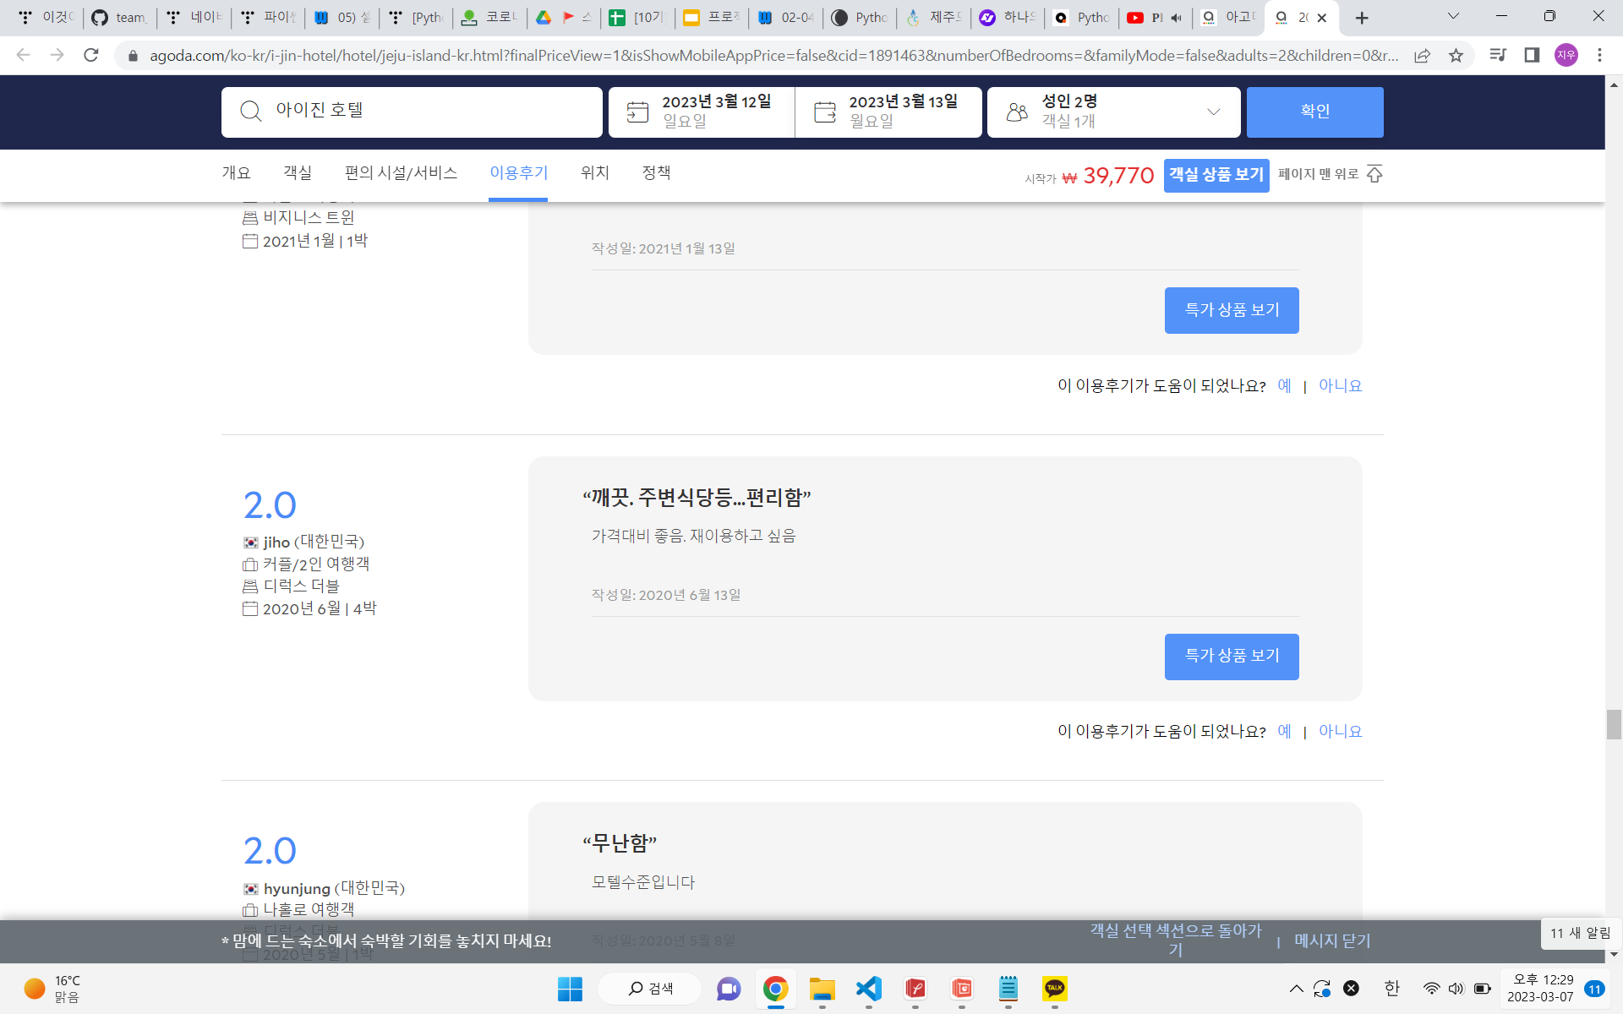
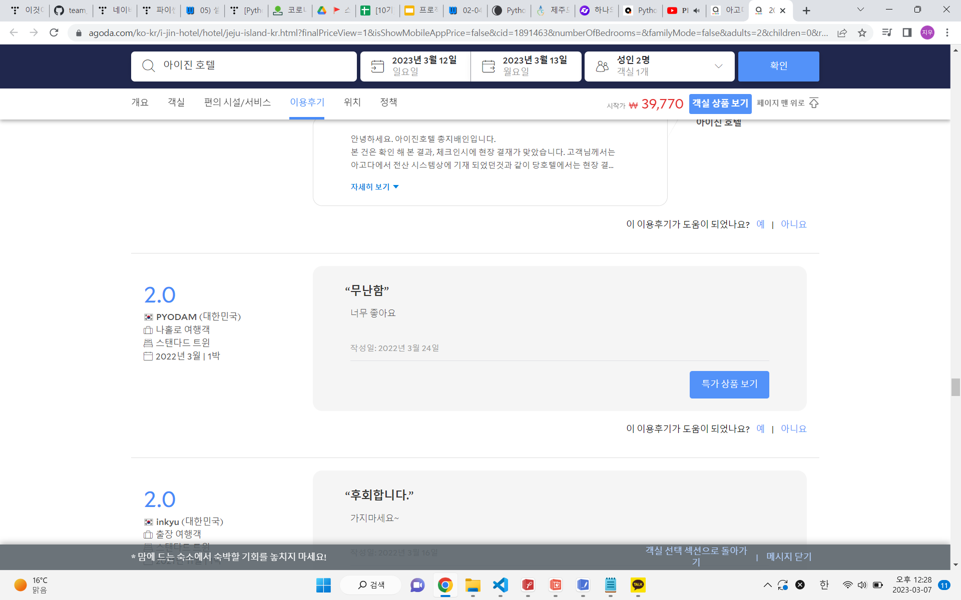
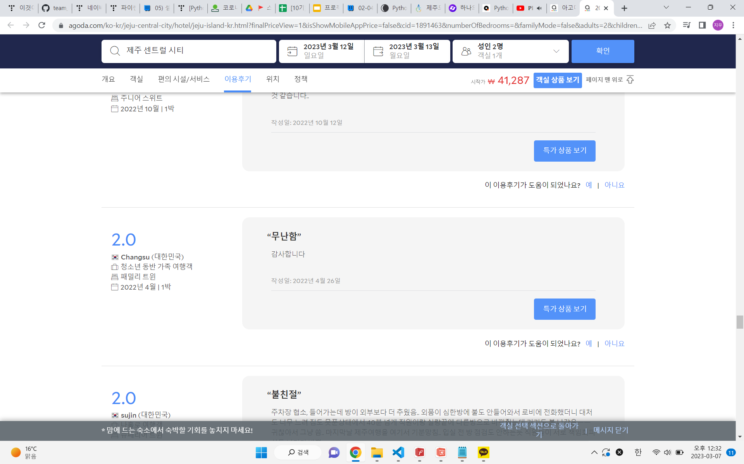
주제 선정 - 리뷰
우리가 보는 리뷰 과연 믿을만 한가?
PowerPoint Design
EUN
아고다 홈페이지
“△△식당, 가성비·친절·재방문 의사”…리뷰, 어디까지 믿을까” , 한겨례, 2022.6.4

Slide 5
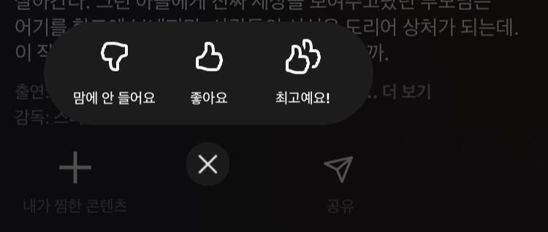
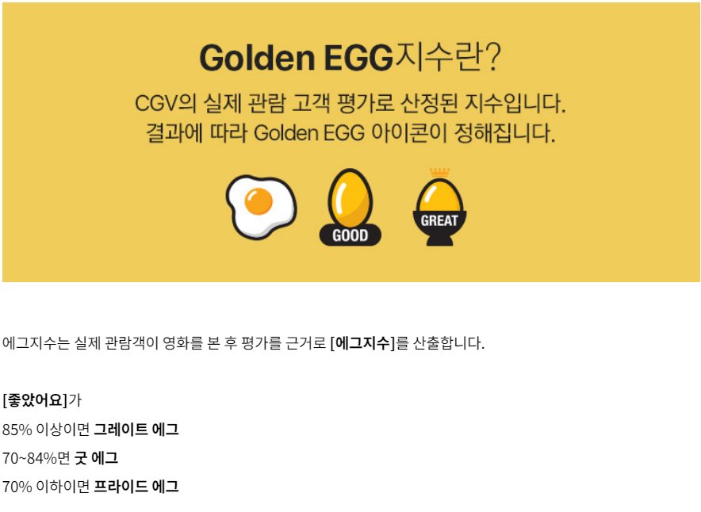
주제 선정
별점을 어떻게 바꿀 수 있을까?
ex) 유튜브, 넷플릭스 -> 좋아요/ 싫어요
ex) cgv - 에그지수
PowerPoint Design
EUN

Slide 6
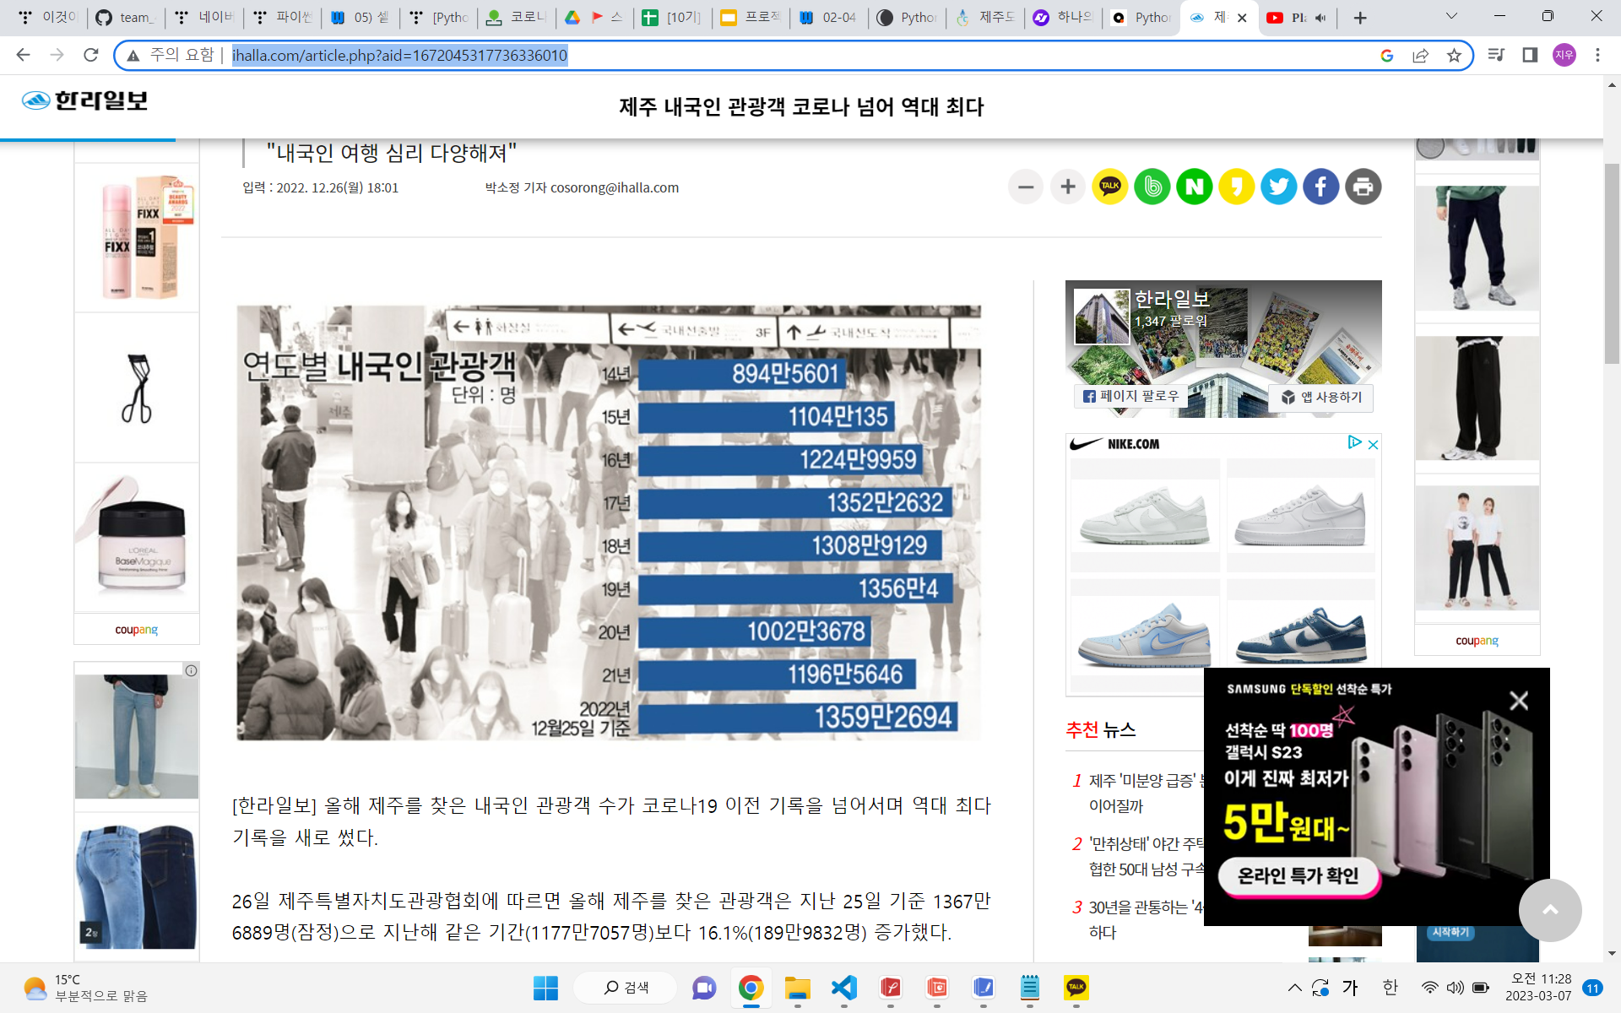
주제 선정 - 제주도
“서비스업 생산 2년연속 증가…관광객 몰린 제주 1위”, 아시아 경제 ,2023.02.09
코로나19 사회적 거리두기 단계가 완화되기 시작하면서
제주지역 서비스업생산은 8.6%로 뛰어올랐다.
이 중에서도 숙박·음식점업(20.5%)이 증가세를 주도했다.
“제주 내국인 관광객 코로나 넘어 역대 최다”,한라일보, 2022. 12.26
PowerPoint Design
EUN

Slide 7
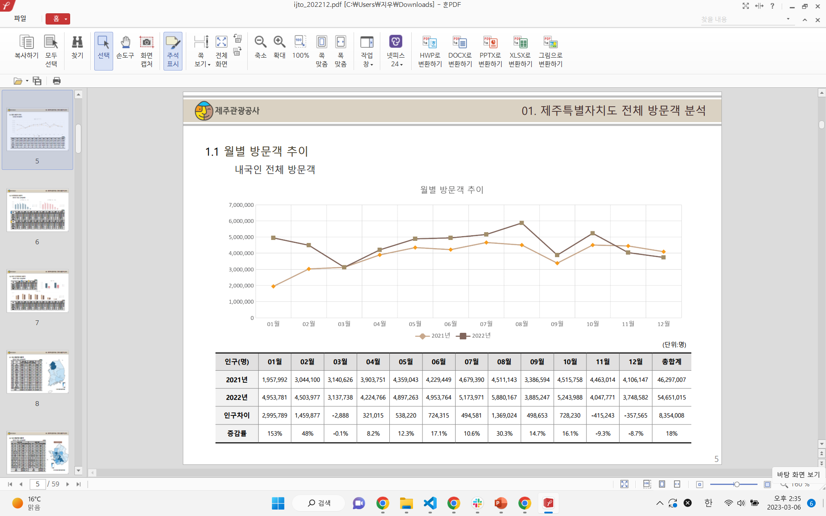
주제 선정 - 제주도
전년 대비 18% 증가
PowerPoint Design
EUN
출처 :제주관광공사

Slide 8
주제 선정 - 감성분석, 회귀분석
리뷰 키워드를 이용한
신뢰할 수 있는 평점 기준을 설정하여 재평가하기
- 아고다 호텔 리뷰의 긍정적/ 부정적 단어 수집하여 새로운 별점으로 리뷰 평가
PowerPoint Design
EUN

Slide 9
진행 과정
데이터 수집
- 아고다 홈페이지에서 웹 크롤링으로 호텔(1~5성급) 리뷰 수집
데이터 전처리
- Date 컬럼 년, 월로 분리
- 결측치, 이상치 제거
- Country 결측치 대한민국으로 변경
- Review Title 결측치 제목없음으로 변경
- 한국인 국적 데이터만 선정
- 컬럼 순서 변경
- 리뷰 제목, 내용 한글만 가져오기
PowerPoint Design
EUN

Slide 10
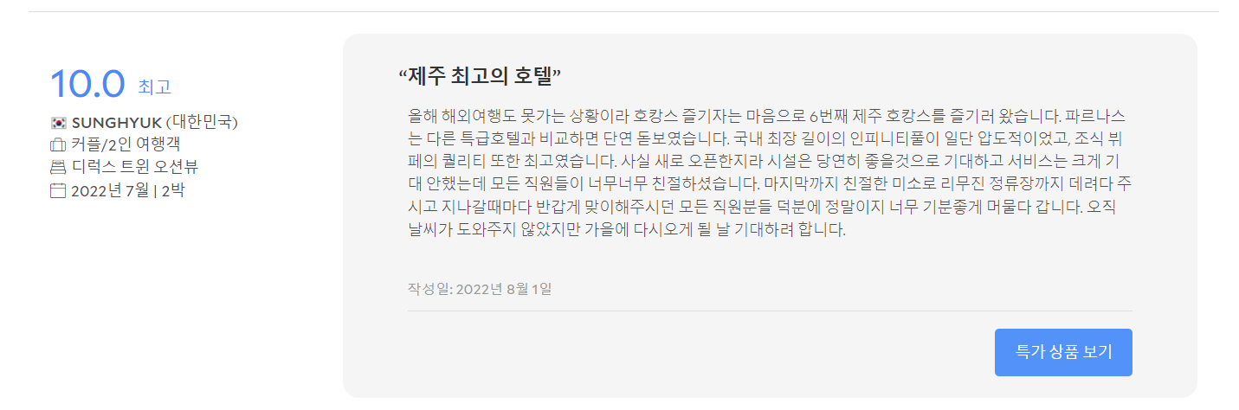
데이터 수집
아고다 홈페이지에서 제주도 호텔 리뷰 웹 크롤링
PowerPoint Design
EUN

Slide 11
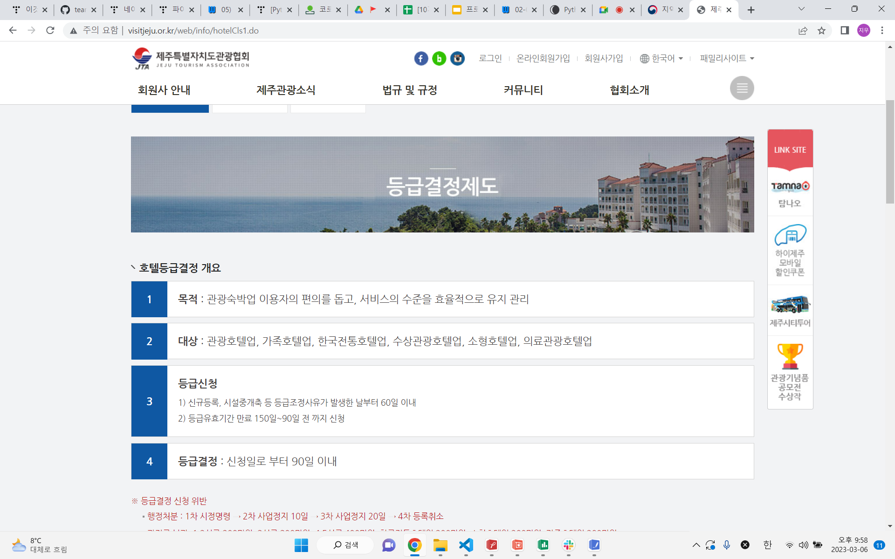
데이터 수집
호텔업 등급 결정 현황(2023.2.20 - 제주특별자치도관광협회)기준으로 아고다에서 검색 (56개 호텔)
5성급(17), 4성급(10), 3성급(19), 2성급(7), 1성급(3)
PowerPoint Design
EUN

Slide 12
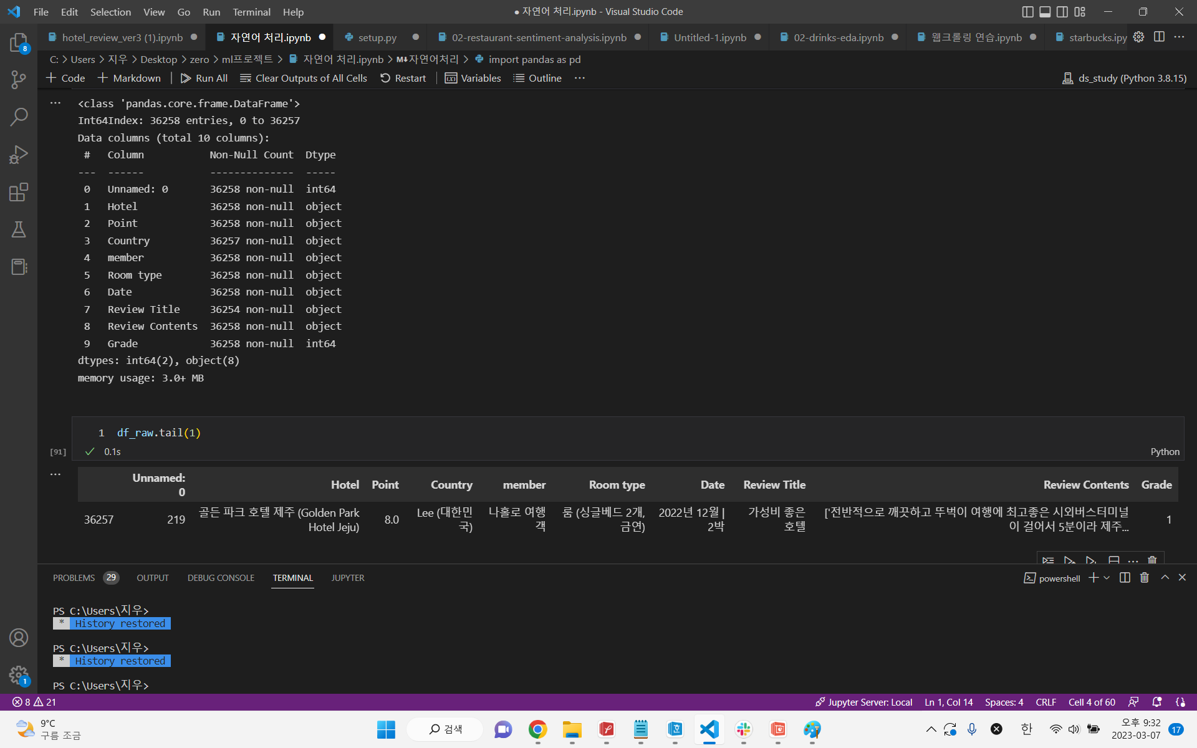
데이터 소개 - raw data(36258개 데이터)
PowerPoint Design
EUN

Slide 13
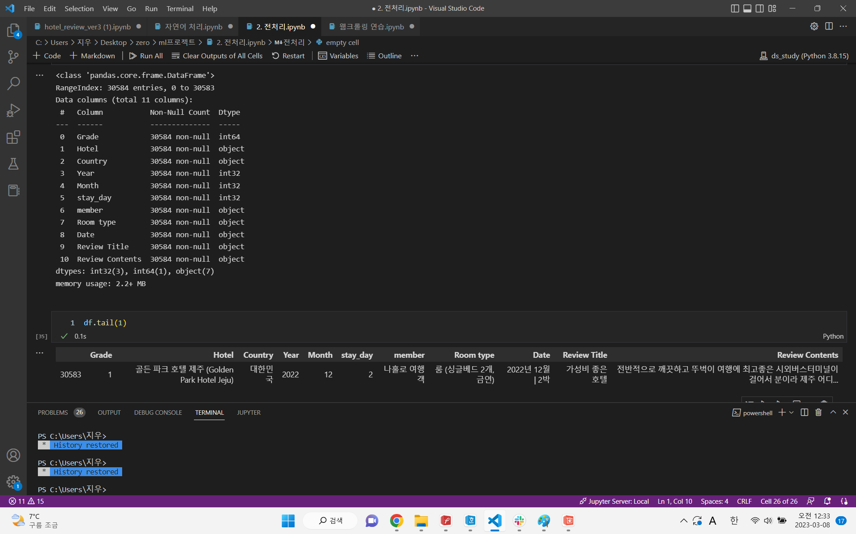
데이터 전처리 - (30584개 데이터)
PowerPoint Design
EUN

Slide 14
향후 계획
호텔 리뷰 단어 빈도 수로 워드 클라우드 작성하여 키워드 보기
자연어 처리 긍정/ 부정 감성분석
긍정/ 부정 단어로 별점 기준 만들기
PowerPoint Design
EUN

Slide 15
출처
https://www.asiae.co.kr/article/2023020911430510752
http://www.ihalla.com/read.php3?aid=1672045317736336010 (한라일보, 2022. 12.26)
https://www.agoda.com
http://www.visitjeju.or.kr/web/bbs/bbsDtl.do?pageIndex=1&sBbsId=HOTELCLS&bbsId=HOTELCLS&noticeNum=13&authNum=&sKeyOpt=1&sKey=
- https://yozm.wishket.com/magazine/detail/1252/
PowerPoint Design
EUN

Slide 16

PowerPoint Design
EUN
감사합니다

